Slide 1
Pokročilé metody analýzy dat v neurovědách
RNDr. Eva Janoušová
doc. RNDr. Ladislav Dušek, Dr.
Jaro 2015

Slide 2
Blok 2
Vícerozměrné statistické testy
a rozložení

Slide 3
Osnova
Vícerozměrné charakteristiky
Vícerozměrné normální rozdělení
Vícerozměrný t-test
Vícerozměrná analýza rozptylu
Transformace a jiné úpravy vícerozměrných dat

Slide 4
Vícerozměrné charakteristiky

Slide 5
Vícerozměrná data
PROMĚNNÉ
ID | Pohlaví | Věk | Váha | MMSE skóre | Objem hipokampu | …
1 | muž | 84 | 85,5 | 29 | 7030
2 | žena | 25 | 62,0 | 28 | 6984
3
4
…
OBJEKTY (SUBJEKTY)
Poznámka: proměnné označovány i jako znaky, pozorování, diskriminátory, příznakové proměnné či příznaky
Anglicky označení pouze jedním termínem: feature

Slide 6
Maticový zápis datového souboru
PROMĚNNÉ
ID | Pohlaví | Věk | Váha | MMSE skóre | Objem hipokampu | …
1 | muž | 84 | 85,5 | 29 | 7030
2 | žena | 25 | 62,0 | 28 | 6984
…
OBJEKTY
(SUBJEKTY)
maticový zápis datového souboru n objektů (subjektů), které jsou popsané p proměnnými
jeden prvek matice x_{ij} je hodnota j-té proměnné u i‑tého objektu
(subjektu), přičemž j = 1, ..., p a i = 1, ..., n

Slide 7

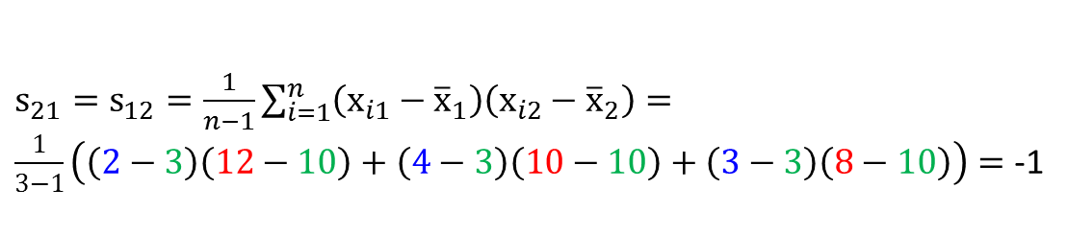
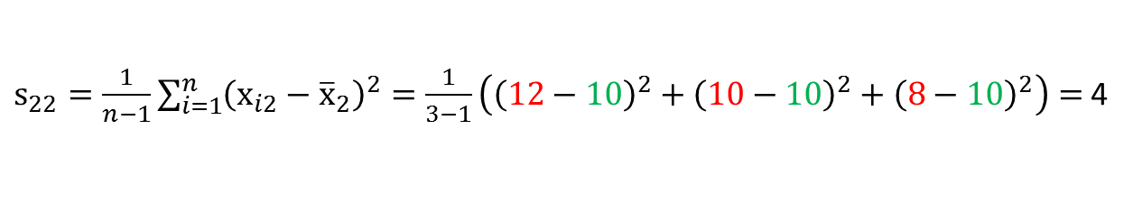

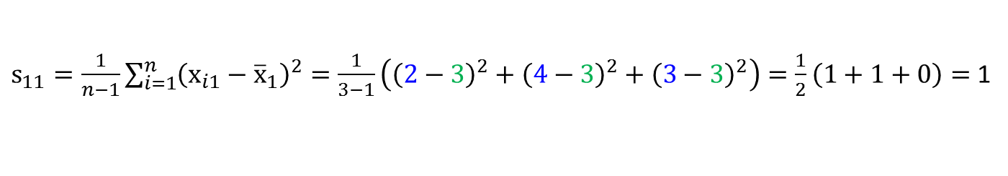
Vícerozměrný průměr a kovarianční matice
ID | Objem hipokampu | Objem mozkových komor
1 | 2 | 12
2 | 4 | 10
3 | 3 | 8
13
ID | Objem hipokampu | Objem mozkových komor
1 | 2 | 12
2 | 4 | 10
3 | 3 | 8
12
11
Objem mozkových komor
10
9
8
7
1
2
3
4
5
Objem hipokampu
Vícerozměrný průměr:
$$\overline{x}=\left[\begin{matrix}\frac{1}{n}\sum_{i=1}^{n}{x_{i1}} & \frac{1}{n}\sum_{i=1}^{n}{x_{i2}}\end{matrix}\right]=\left[\begin{matrix}\frac{1}{3}\left(2+4+3\right) & \frac{1}{3}\left(12+10+8\right)\end{matrix}\right]=\left[\begin{matrix}3 & 10\end{matrix}\right]$$
$S=\left[\begin{matrix}s_{11} & s_{12} \\ s_{21} & s_{22}\end{matrix}\right]$, kde:
Kovarianční matice:
$s_{11}=\frac{1}{n−1}\sum_{i=1}^{n}{{\left(x_{i1}−{\overline{x}}_{1}\right)}^{2}}=\frac{1}{3−1}\left({\left(2−3\right)}^{2}+{\left(4−3\right)}^{2}+{\left(3−3\right)}^{2}\right)=\frac{1}{2}\left(1+1+0\right)=$ 1
$s_{22}=\frac{1}{n−1}\sum_{i=1}^{n}{{\left(x_{i2}−{\overline{x}}_{2}\right)}^{2}}=\frac{1}{3−1}\left({\left(12−10\right)}^{2}+{\left(10−10\right)}^{2}+{\left(8−10\right)}^{2}\right)=$4
${s_{21}=s}_{12}=\frac{1}{n−1}\sum_{i=1}^{n}{\left(x_{i1}−{\overline{x}}_{1}\right)\left(x_{i2}−{\overline{x}}_{2}\right)}=\frac{1}{3−1}\left(\left(2−3\right)\left(12−10\right)+\left(4−3\right)\left(10−10\right)+\left(3−3\right)\left(8−10\right)\right)=$ -1
→ $S=\left[\begin{matrix}1 & −1 \\ −1 & 4\end{matrix}\right]$

Slide 8
Vícerozměrné normální rozdělení

Slide 9
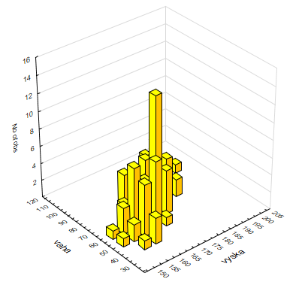
Motivace
Dvourozměrný histogram
Hustota dvourozměrného normálního rozdělení
Notes:
-> dvourozměrné normální rozdělení

Slide 10

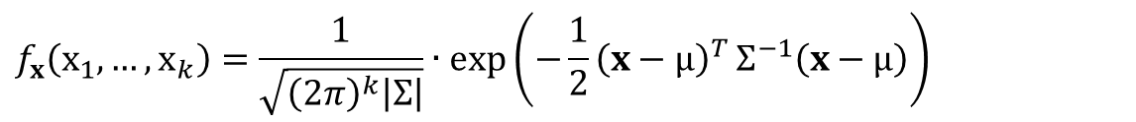

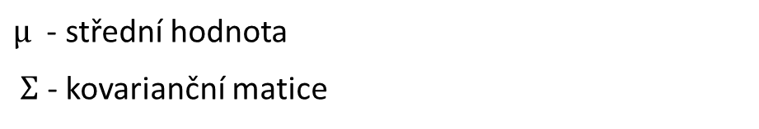
Vícerozměrné normální rozdělení
Hustota vícerozměrného normálního rozdělení:
$$f_{x}\left(x_{1},…,x_{k}\right)=\frac{1}{\sqrt{{\left(2π\right)}^{k}\left|Σ\right|}}∙exp\left(−\frac{1}{2}{\left(x−μ\right)}^{T }Σ^{−1}\left(x−μ\right)\right)$$
$μ$ - střední hodnota
$Σ$ - kovarianční matice
Dvourozměrné normálního rozdělení:
$ρ$ - korelace mezi X a Y; σ – směrodatná odchylka
Notes:
-> dvourozměrné normální rozdělení

Slide 11
Je normalita v jednorozměrném prostoru jedinou podmínkou vícerozměrné normality?
+
Notes:
-> dvourozměrné normální rozdělení

Slide 12
Je normalita v jednorozměrném prostoru jedinou podmínkou vícerozměrné normality?
+
Notes:
-> dvourozměrné normální rozdělení

Slide 13
Je normalita v jednorozměrném prostoru jedinou podmínkou vícerozměrné normality?
+
Vícerozměrný outlier
Notes:
-> dvourozměrné normální rozdělení

Slide 14
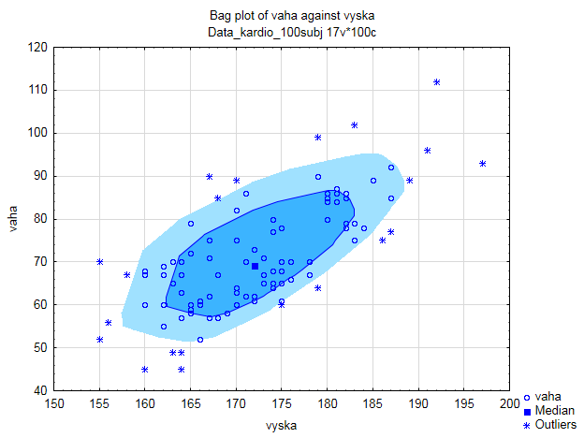
Ověření dvourozměrné normality
Bagplot = „bivariate boxplot“ (tzn. „dvourozměrný krabicový graf“)
v softwaru Statistica: Graphs – 2D Graphs – Bag Plots

Slide 15
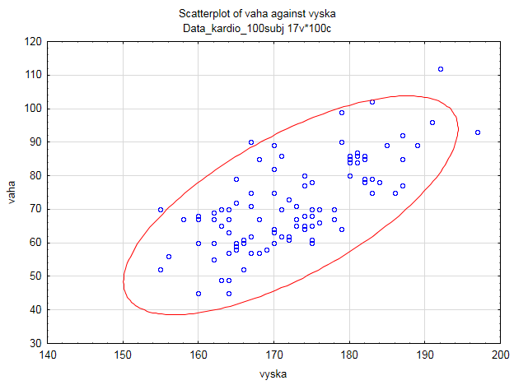
Ověření dvourozměrné normality
Vykreslení regulační elipsy („control“ elipse):
v softwaru Statistica: Graphs – Scatterplots – na záložce Advanced zvolit Elipse Normal
Notes:
http://documentation.statsoft.com/STATISTICAHelp.aspx?path=Graphs/Graph/ModifyingGraphs/Dialogs/PlotEllipseTab

Slide 16
Vícerozměrný t-test

Slide 17

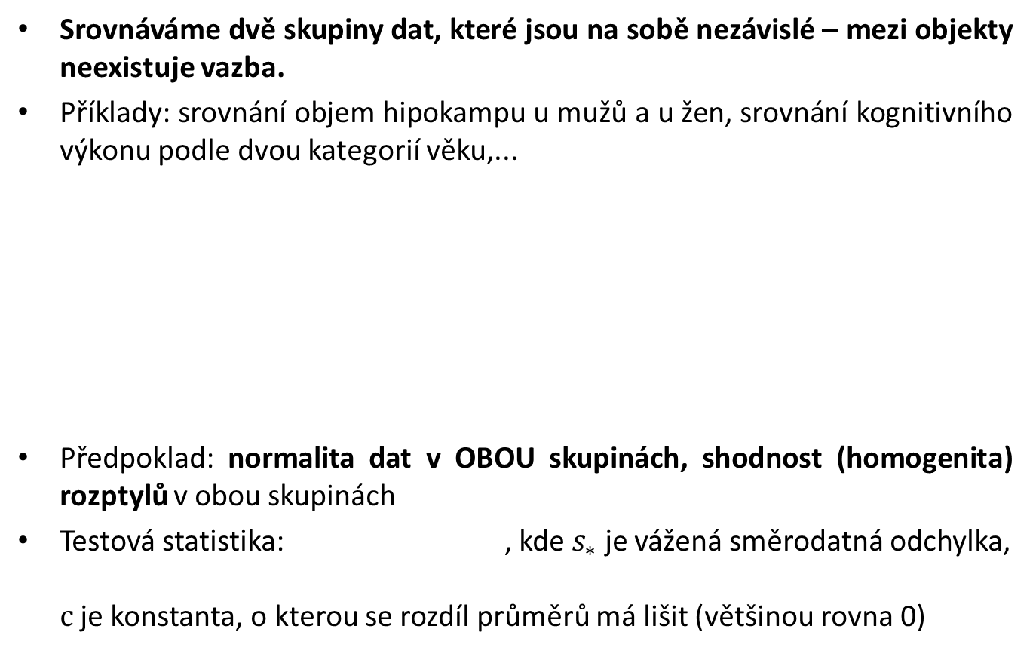
Jednorozměrný dvouvýběrový t-test
Srovnáváme dvě skupiny dat, které jsou na sobě nezávislé – mezi objekty neexistuje vazba.
Příklady: srovnání objem hipokampu u mužů a u žen, srovnání kognitivního výkonu podle dvou kategorií věku,...
Předpoklad: normalita dat v OBOU skupinách, shodnost (homogenita) rozptylů v obou skupinách
Testová statistika: , kde $s_{∗}$ je vážená směrodatná odchylka,
$c$ je konstanta, o kterou se rozdíl průměrů má lišit (většinou rovna 0)
$${\overline{x}}_{1}$$
$${\overline{x}}_{2}$$

Slide 18
Vícerozměrný t-test
Srovnáváme dvě skupiny dat, které jsou na sobě nezávislé – mezi objekty neexistuje vazba.
Na rozdíl od jednorozměrného dvouvýběrového t-testu jsou dvě skupiny dat popsány více proměnnými.
Objem mozkových komor
Objem hipokampu

Slide 19






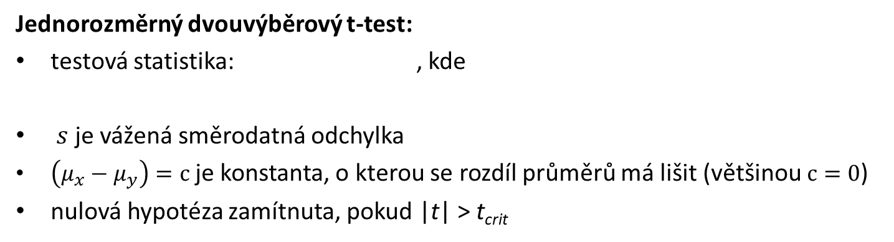
Vícerozměrný t-test
Studentovo rozdělení
Jednorozměrný dvouvýběrový t-test:
testová statistika: , kde
$s$ je vážená směrodatná odchylka
$\left(μ_{x}−μ_{y}\right)=c$ je konstanta, o kterou se rozdíl průměrů má lišit (většinou $c=0$)
nulová hypotéza zamítnuta, pokud |t| > t_{crit}
Je ekvivalentní testu:
, kde
F rozdělení
2
z
z
z̄ = x̄ – ȳ a µ_{z} = µ_{x} – µ_{y}
Vícerozměrný t-test:
dvouvýběrová Hotellingova T² testová statistika:
kde S je vážená kovarianční matice
T² ~ χ²(k) ; pro malé n_{x} a n_{y} je lepší použít:
nulová hypotéza zamítnuta, pokud F > F_{crit}
, kde n=n_{x}+n_{y}–1
F rozdělení

Slide 20
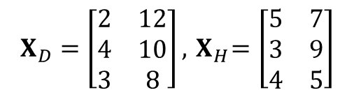
Úkol 1
Zjistěte, zda se liší skupina pacientů se schizofrenií od zdravých subjektů na základě parametrů popisujících objem mozkových struktur subjektů.
$$X_{D}=\left[\begin{matrix}2 & 12 \\ 4 & 10 \\ 3 & 8\end{matrix}\right], { X}_{H}=\left[\begin{matrix}5 & 7 \\ 3 & 9 \\ 4 & 5\end{matrix}\right]$$
13
12
pacienti
11
kontroly
10
9
Objem mozkových komor
8
7
6
5
4
1
2
3
4
5
6
Objem hipokampu

Slide 21
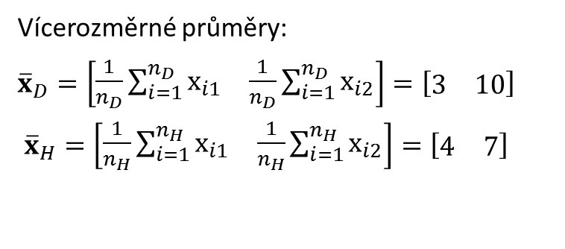
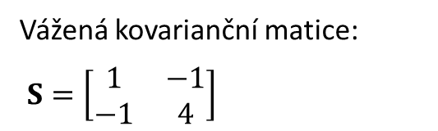
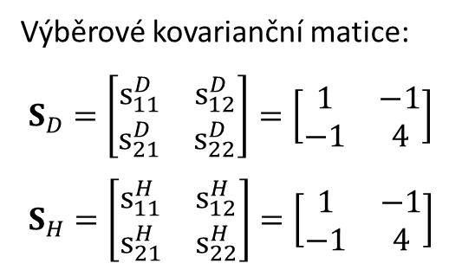
Úkol 1 - řešení
Vícerozměrné průměry: ${\overline{x}}_{D}=\left[\begin{matrix}\frac{1}{n_{D}}\sum_{i=1}^{n_{D}}{x_{i1}} & \frac{1}{n_{D}}\sum_{i=1}^{n_{D}}{x_{i2}}\end{matrix}\right]=\left[\begin{matrix}3 & 10\end{matrix}\right]$
${\overline{x}}_{H}=\left[\begin{matrix}\frac{1}{n_{H}}\sum_{i=1}^{n_{H}}{x_{i1}} & \frac{1}{n_{H}}\sum_{i=1}^{n_{H}}{x_{i2}}\end{matrix}\right]=\left[\begin{matrix}4 & 7\end{matrix}\right]$
Vícerozměrný t-test:
n | 5
k | 2
T² | 3,5
F | 1,31
df1 | 2
df2 | 3
α | 0,05
F-crit | 9,55
p-hodnota | 0,389
Výběrové kovarianční matice:
$S_{D}=\left[\begin{matrix}s_{11}^{D} & s_{12}^{D} \\ s_{21}^{D} & s_{22}^{D}\end{matrix}\right]=\left[\begin{matrix}1 & −1 \\ −1 & 4\end{matrix}\right]$
$S_{H}=\left[\begin{matrix}s_{11}^{H} & s_{12}^{H} \\ s_{21}^{H} & s_{22}^{H}\end{matrix}\right]=\left[\begin{matrix}1 & −1 \\ −1 & 4\end{matrix}\right]$
Vážená kovarianční matice:
$S=\left[\begin{matrix}1 & −1 \\ −1 & 4\end{matrix}\right]$
Notes:
solve(2/3*matrix(c(1,-1,-1,4),2,2))
qf(0.95,2,3)
1-pf(1.3125,2,3)

Slide 22
Vícerozměrná analýza rozptylu

Slide 23

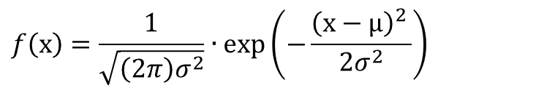
Analýza rozptylu (ANOVA) jednoduchého třídění
Srovnáváme tři a více skupin dat, které jsou na sobě nezávislé (mezi objekty neexistuje vazba).
Příklady: srovnání objemu hipokampu u pacientů s AD, pacientů s MCI a kontrol; srovnání kognitivního výkonu podle čtyř kategorií věku.
Předpoklady: normalita dat ve VŠECH skupinách, shodnost (homogenita) rozptylů VŠECH srovnávaných skupin, nezávislost jednotlivých pozorování.
Testová statistika:
$${\overline{x}}_{1}$$
$${\overline{x}}_{2}$$
$${\overline{x}}_{3}$$
Notes:
Nezávislost jednotlivých pozorování – sice téměř automatický předpoklad, nicméně je třeba se nad ním alespoň zamyslet.
ANOVA má souvislost s F-testem

Slide 24
Analýza rozptylu (ANOVA) – princip
Srovnání variability (rozptylu) mezi výběry s variabilitou uvnitř výběrů.
Tabulka analýzy rozptylu jednoduchého třídění (One-Way ANOVA):
celkový průměr
AD
MCI
CN
AD
MCI
CN
Variabilita | Součet čtverců | Počet stupňů volnosti | Průměrný čtverec | F statistika | p-hodnota
Mezi skupinami | S_{A} | df_{A} = k – 1 | MS_{A} = S_{A}/df_{A} |  | p
Uvnitř skupin (reziduální var.) | S_{e} | df_{e} = n – k | MS_{e} = S_{e}/df_{e}
Celkem | S_{T} | df_{T} = n – 1
Notes:
k je počet skupin
vzpomínají si, na čtverce, které jsme kreslili u směrodatné odchylky?

Slide 25
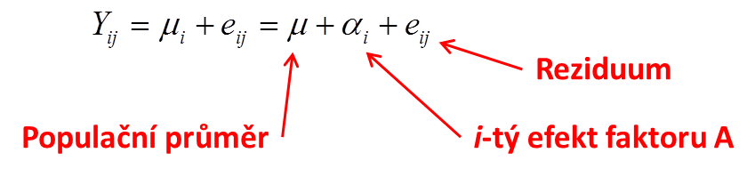
Analýza rozptylu jako lineární model
Analýza rozptylu pro jednu vysvětlující proměnnou (jednoduché třídění) lze zapsat jako lineární model:
Nulovou hypotézu pak lze vyjádřit jako:
Rozšířením tohoto zápisu můžeme definovat další modely ANOVA: více faktorů, hodnocení interakcí, opakovaná měření na jednom subjektu.

Slide 26
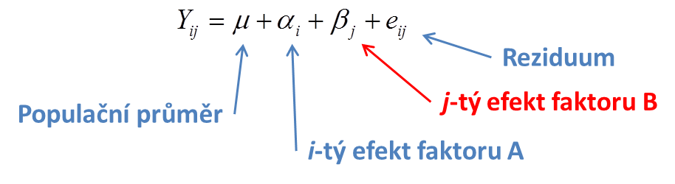
Analýza rozptylu dvojného třídění
Uvažujeme dvě vysvětlující proměnné zároveň.
Zápis modelu:
Nulové hypotézy pak máme dvě: ,
Variabilita | Součet čtverců | Počet stupňů volnosti | Průměrný čtverec | F statistika | p-hodnota
Faktor A | S_{A} | df_{A} = k – 1 | MS_{A} = S_{A} / df_{A} | F_{A} | p
Faktor B | S_{B} | df_{A} = r – 1 | MS_{B} = S_{B} / df_{B} | F_{B} | p
Rezidua | S_{e} | df_{e} = (k – 1)(r – 1) | MS_{e}= S_{e} / df_{e}
Celkem | S_{T} | df_{T} = n – 1 = kr – 1
Notes:
stupně volnosti u Celkem jsou špatně – n=kr by byl jen speciální případ – opravit to podle Budíkové!!!!!

Slide 27
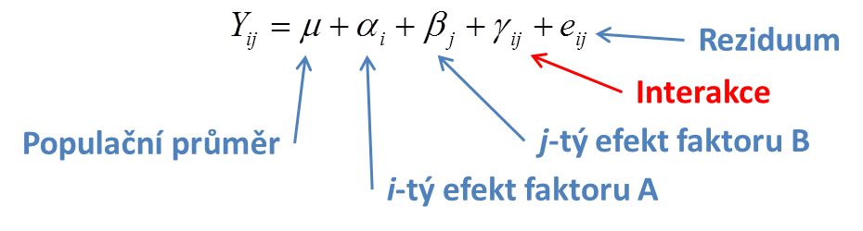
Analýza rozptylu dvojného třídění s interakcí
Uvažujeme dvě vysvětlující proměnné a zároveň i jejich společné působení.
Zápis modelu:
Nulové hypotézy pak máme tři:
Variabilita | Součet čtverců | Počet stupňů volnosti | Průměrný čtverec | F statistika | p-hodnota
Faktor A | S_{A} | df_{A} = k – 1 | MS_{A} = S_{A} / df_{A} | F_{A} | p
Faktor B | S_{B} | df_{A} = r – 1 | MS_{B} = S_{B} / df_{B} | F_{B} | p
Interakce A×B | S_{AB} | df_{AB} = (k – 1)(r – 1) | MS_{AB} = S_{AB} / df_{AB} | F_{AB} | p
Rezidua | S_{e} | df_{e} = n – kr | MS_{e}= S_{e} / df_{e}
Celkem | S_{T} | df_{T} = n – 1
Notes:
tady jsou stupně volnosti správně, protože opravdu vychází, že: n-1=n-kr + (k-1)*(r-1) + (k-1) + (r-1)

Slide 28
Hlavní efekty a interakce
 | SS | D.f. | MS | F | p
Faktor 1 | 1978 | 1 | 1978 | 482.2 | 0.000
Faktor 2 | 1 | 1 | 1 | 0.3 | 0.602
F1*F2 | 1 | 1 | 1 | 0.3 | 0.570
Error | 804 | 196 | 4
 | SS | D.f. | MS | F | p
Faktor 1 | 4 | 1 | 4 | 1.0 | 0.314
Faktor 2 | 1891 | 1 | 1891 | 461.1 | 0.000
F1*F2 | 1 | 1 | 1 | 0.3 | 0.570
Error | 804 | 196 | 4
 | SS | D.f. | MS | F | p
Faktor 1 | 5293 | 1 | 5293 | 1290.7 | 0.000
Faktor 2 | 861 | 1 | 861 | 209.9 | 0.000
F1*F2 | 1 | 1 | 1 | 0.3 | 0.570
Error | 804 | 196 | 4
 | SS | D.f. | MS | F | p
Faktor 1 | 4 | 1 | 4 | 1.0 | 0.314
Faktor 2 | 1 | 1 | 1 | 0.3 | 0.602
F1*F2 | 867 | 1 | 867 | 211.3 | 0.000
Error | 804 | 196 | 4
 | SS | D.f. | MS | F | p
Faktor 1 | 920 | 1 | 920 | 224.3 | 0.000
Faktor 2 | 1 | 1 | 1 | 0.3 | 0.602
F1*F2 | 867 | 1 | 867 | 211.3 | 0.000
Error | 804 | 196 | 4
 | SS | D.f. | MS | F | p
Faktor 1 | 4799 | 1 | 4799 | 1443.4 | 0.000
Faktor 2 | 316 | 1 | 316 | 95.0 | 0.000
F1*F2 | 175 | 1 | 175 | 52.5 | 0.000
Error | 652 | 196 | 3

Slide 29
Úkol 2
Zjistěte, zda má vliv pohlaví a typ léku na počet uzdravených pacientů
s leukémií.
Pohlaví | Typ léku | Počet uzdravených pacientů
M | placebo | 1
M | lék 1 | 1
M | lék 2 | 6
Z | placebo | 3
Z | lék 1 | 4
Z | lék 2 | 9

Slide 30
Úkol 2 – řešení
Zjistěte, zda má vliv pohlaví a typ léku na počet uzdravených pacientů
s leukémií.
Překódování:
Legenda:
Pohlaví | Typ léku | Počet uzdravených pacientů
1 | 1 | 1
1 | 2 | 1
1 | 3 | 6
2 | 1 | 3
2 | 2 | 4
2 | 3 | 9
Pohlaví:
1=M
2=Z
Typ léku:
1=placebo
2=lék 1
3=lék 2

Slide 31
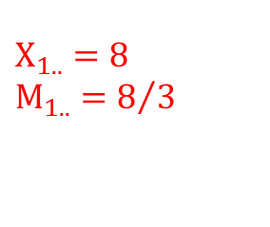




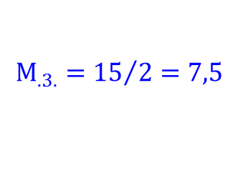



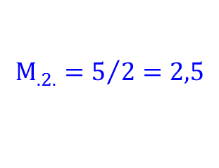

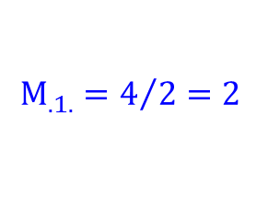
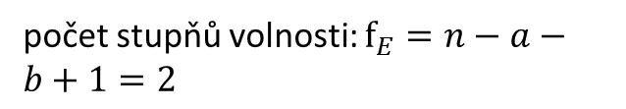

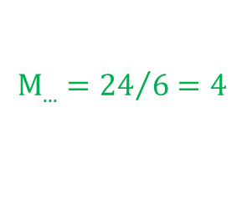

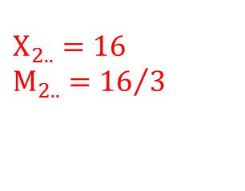


Úkol 2 – řešení
$$a=2;$$
$$b=3;$$
$$c=1;$$
Pohlaví | Typ léku | Počet uzdrav. pacientů
1 | 1 | 1
1 | 2 | 1
1 | 3 | 6
2 | 1 | 3
2 | 2 | 4
2 | 3 | 9
$$n=6;$$
$$X_{.1.}=4;$$
$$M_{.1.}=4/{2=2}$$
$$X_{1..}=8$$
$$M_{1..}=8/3$$
$$X_{.2.}=5;$$
$$M_{.2.}=5/{2=2,5}$$
$$X_{.3.}=15;$$
$$M_{.3.}={15}/{2=7,5}$$
$$X_{2..}=16$$
$$M_{2..}={16}/3$$
$$X_{...}=24;$$
$$M_{...}={24}/{6=4}$$
Součet čtverců pro faktor A (pohlaví):
počet stupňů volnosti: $f_{A}=a−1=1$
$$S_{A}=bc\sum_{i=1}^{a}{{\left(M_{i..}−M_{...}\right)}^{2}}=3∙\left({\left(8/3−4\right)}^{2}+{\left({16}/3−4\right)}^{2}\right)={32}/3=10,67$$
Součet čtverců pro faktor B (typ léku):
počet stupňů volnosti: $f_{B}=b−1=2$
$$S_{B}=ac\sum_{j=1}^{b}{{\left(M_{.j.}−M_{...}\right)}^{2}}=2∙\left({\left(2−4\right)}^{2}+{\left(2,5−4\right)}^{2}+{\left(7,5−4\right)}^{2}\right)=37$$
Celkový součet čtverců :
počet stupňů volnosti: $f_{T}=n−1=5$
$$S_{T}=\sum_{i=1}^{a}{\sum_{j=1}^{b}{\sum_{k=1}^{c}{\left(X_{ijk}−M_{...}\right)}}}={\left(1−4\right)}^{2}+{\left(1−4\right)}^{2}+…+{\left(9−4\right)}^{2}=48$$
Reziduální součet čtverců :
počet stupňů volnosti: $f_{E}=n−a−b+1=2$
$$S_{E}=S_{T}−S_{A}−S_{B}=0,33$$

Slide 32
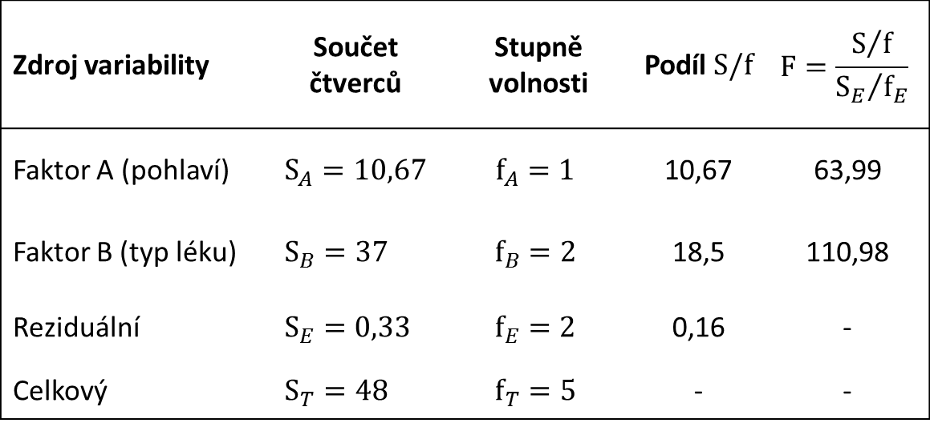
Úkol 2 – řešení
Tabulka analýzy rozptylu dvojného třídění:
Zdroj variability | Součet čtverců | Stupně volnosti | Podíl $S/f$ | $$F=\frac{S/f}{{S_{E}}/{f_{E}}}$$
Faktor A (pohlaví) | $$S_{A}=10,67$$ | $$f_{A}=1$$ | 10,67 | 63,99
Faktor B (typ léku) | $S_{B}=37$ | $$f_{B}=2$$ | 18,5 | 110,98
Reziduální | $S_{E}=0,33$ | $$f_{E}=2$$ | 0,16 | -
Celkový | $S_{T}=48$ | $$f_{T}=5$$ | - | -
Srovnání s kvantily:
$F_{A}=63,99 >F_{0,95}\left(1,2\right)=18,1$ → pohlaví má vliv na počet uzdravených pacientů
$F_{B}=110,98 >F_{0,95}\left(2,2\right)=19$ → typ léku má vliv na počet uzdravených pacientů
Notes:
V tomto okamžiku bychom měli zjistit, které skupiny u faktoru B se od sebe liší – šlo by to počítat ručně, je to ale trochu náročnější, pro si to ukážeme pouze v softwaru.

Slide 33
Úkol 2 – řešení v softwaru STATISTICA
Zjistěte, zda má vliv pohlaví a typ léku na počet uzdravených pacientů
s leukémií.
Pohlaví | Typ léku | Počet uzdrav. pacientů
M | placebo | 1
M | lék 1 | 1
M | lék 2 | 6
Z | placebo | 3
Z | lék 1 | 4
Z | lék 2 | 9
V softwaru STATISTICA: Statistics – ANOVA – Main effects ANOVA – Quick specs dialog – OK – Variables – Dependent variable list: X, Categorical predictors (factors): A, B – OK – All effects.
Post hoc testy: More results – Post hoc – zvolit Effect – Tukey HSD (nebo Scheffé)
Levenův test: More results – Assumptions – zvolit proměnnou – Levene‘s test (ANOVA)
Vykreslení krabicových grafů podle obou proměnných: Graphs – 2D Graphs – Box Plots... – zvolit spojitou proměnnou jako Dependent variable, zvolit jednu kategoriální proměnnou jako Grouping variable – na listu Categorized u X-Categories zatrhnout On a Layout změnit na Overlaid – OK
Pokud bychom uvažovali model s interakcemi, zvolíme Factorial ANOVA (namísto Main effects A.)

Slide 34
Úkol 2 – řešení v softwaru SPSS
Zjistěte, zda má vliv pohlaví a typ léku na počet uzdravených pacientů
s leukémií.
Pohlaví | Typ léku | Počet uzdrav. pacientů
M | placebo | 1
M | lék 1 | 1
M | lék 2 | 6
Z | placebo | 3
Z | lék 1 | 4
Z | lék 2 | 9
V softwaru SPSS: Analyze – General Linear Model – Univariate – Dependent Variable: spojitá proměnná, Fixed Factor(s): kategoriální proměnné –>
Model – zatrhneme Custom – vybereme Typ:Main effects – do Model přetáhneme A, B (pokud bychom chtěli model s interakcemi necháme zatržené Full factorial) – odškrtneme Include intercept in model – Continue
Post Hoc – Post hoc Tests for: zvolit kategoriální proměnnou – zatrhneme Tukey’s-b – Continue
Plots: zvolit proměnné do Horizontal Axis a Separte Lines – Add – Continue
Options... – Homogeneity tests – Continue
Vykreslení krabicových grafů podle obou proměnných: Graphs – Legacy Dialogs – Boxplot... – Clustered – Define – zvolit Variable Category Axis a Define Clusters by - OK

Slide 35
Úkol 2 – řešení v softwaru R
Zjistěte, zda má vliv pohlaví a typ léku na počet uzdravených pacientů
s leukémií.
V softwaru R:
data <- data.frame(pohl=c(1,1,1,2,2,2),lek=c(1,2,3,1,2,3),pocet=c(1,1,6,3,4,9))
data
model_bez_interakce <- aov(data$pocet ~ (as.factor(data$pohl)+as.factor(data$lek)))
summary(model_bez_interakce)
TukeyHSD(model_bez_interakce) # post-hoc test
# 2. zpusob: anova(lm(data$pocet ~ (as.factor(data$pohl)+as.factor(data$lek))))
model_s_interakci <- aov(data$pocet ~ (as.factor(data$pohl)*as.factor(data$lek)))
summary(model_s_interakci)
boxplot(data$pocet ~(as.factor(data$pohl)*as.factor(data$lek)))
library("car") # instalace baliku car pomoci: install.packages("car")
leveneTest(data$pocet ~ (as.factor(data$pohl)*as.factor(data$lek)),center=mean)

Slide 36
Transformace a jiné úpravy vícerozměrných dat

Slide 37
Typy transformací a jiných úprav vícerozm. dat
normalizace dat (= převod na normální rozdělení)
standardizace dat
min-max normalizace
centrování dat
odstranění vlivu kovariát na jiné proměnné

Slide 38
Normalizace dat
převod na normální rozdělení (normalita je předpokladem řady statistických testů).
např. logaritmická transformace: X = ln(Y) nebo X = ln(Y+1), pokud data obsahují hodnotu 0
další příklady:
  odmocninová transf. (pro proměnné s Poissonovým rozložením nebo obecně data typu počet jedinců, buněk apod.: nebo
  arcsin transfomace (pro proměnné s binomickým rozložením)
  Box-Coxova tranformace
Asymetrické rozdělení
Normální rozdělení
f(y)
f(x)
X = ln(Y)
Medián
Průměr
Geometrický průměr
y
Medián
Průměr
ln (y)
Notes:
Logaritmická transformace nevhodná u dat, která jsou již v logaritmické tvaru (např. pH) a u nalevo zešikmených rozložení (nízké odlehlé hodnoty – nepomůže tady ale –log?)
Pokud se pak výsledky (průměr a intervaly spolehlivosti) vrací zpátky (tzn. pomocí exponenciální fce) a prezentuje se pak geometrický průměr a intervaly spolehlivosti, tak stačí použít přirozený logaritmus (většinou je ln dostačující, aby tvar dat měl normální rozdělení)
pokud bychom ale chtěli prezentovat data s logaritmickou osou, bylo by lepší použít dekadický logaritmus, protože ten má lepší interpretaci osy (10x, 100x, 1000x větší...)

Slide 39
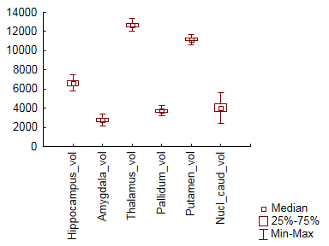
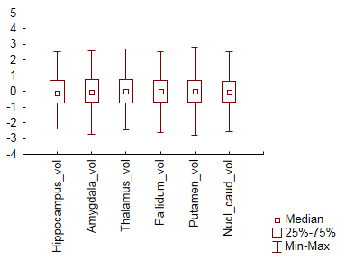
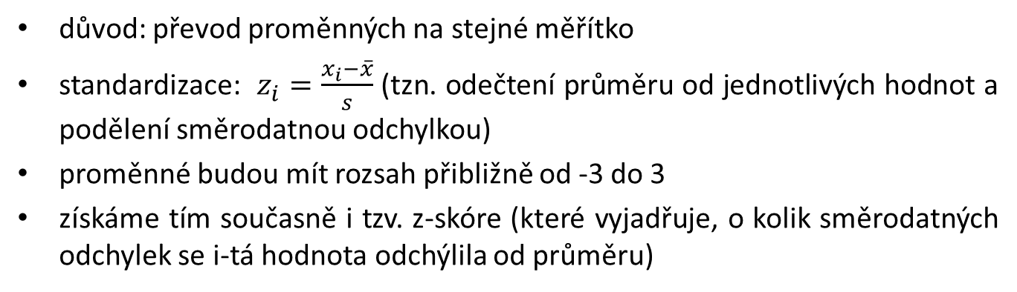
Standardizace dat
důvod: převod proměnných na stejné měřítko
standardizace: $z_{i}=\frac{x_{i}−\overline{x}}{s}$ (tzn. odečtení průměru od jednotlivých hodnot a podělení směrodatnou odchylkou)
proměnné budou mít rozsah přibližně od -3 do 3
získáme tím současně i tzv. z-skóre (které vyjadřuje, o kolik směrodatných odchylek se i-tá hodnota odchýlila od průměru)
pozor: standardizace je nevhodná v případě, že proměnné nemají normální rozdělení a že se v datech vyskytují odlehlé hodnoty!!!
Notes:
souvislost ze z-skóre – to bych dostala, pokud bych odečítala populační průměr a dělila populační SD
využití při modelování (aby proměnné byly srovnatelné)

Slide 40
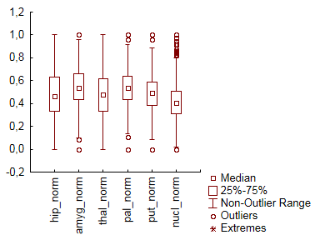

Min-max normalizace
důvod: převod proměnných na stejné měřítko
oproti standardizaci vhodná i na proměnné nemající normální rozdělení či obsahující odlehlé hodnoty
min-max normalizace: $y_{i}=\frac{x_{i}−\min\left(x\right)}{\max\left(x\right)−\min\left(x\right)}$
rozsah hodnot proměnných po min-max normalizaci je od 0 do 1

Slide 41
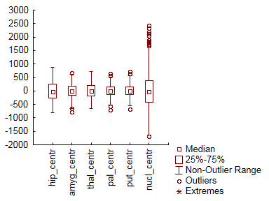
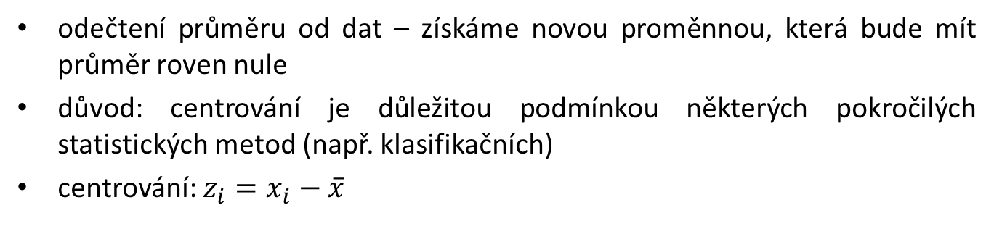
Centrování dat
odečtení průměru od dat – získáme novou proměnnou, která bude mít průměr roven nule
důvod: centrování je důležitou podmínkou některých pokročilých statistických metod (např. klasifikačních)
centrování: $z_{i}=x_{i}−\overline{x}$
Notes:
např. u lineární regrese – pokud jsou hodnoty centrované, nemusíme uvažovat intercept

Slide 42
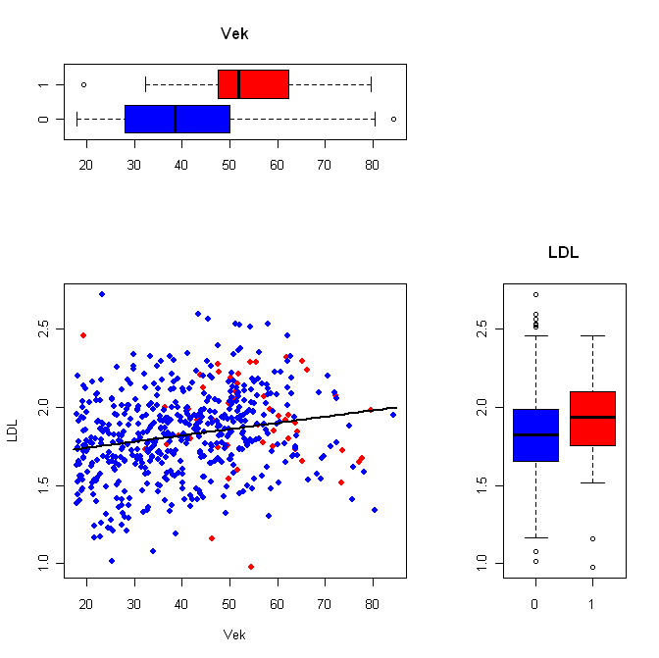
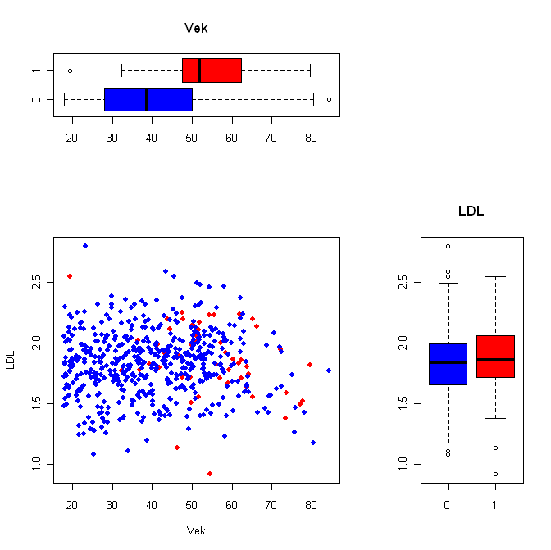
Odstranění vlivu kovariát na jiné proměnné (tzv. adjustace)
V prvním kroku definujeme regresní model vztahu kovariáty (např. věku) a dané proměnné
Pro každého pacienta je vypočteno jeho reziduum od regresní přímky
Reziduum (představující hodnotu parametru po odečtení vlivu věku, jeho průměr je 0) je přičteno k průměrné hodnotě parametru
Výsledná adjustovaná hodnota má odečten vliv věku, ale zároveň není změněna číselná hodnota parametru
Původní data
Adjustovaná data
Věk
Věk
Objem amygdaly
Objem amygdaly
Objem amygdaly
Objem amygdaly
Věk
Věk

Slide 43
Poděkování
Příprava výukových materiálů předmětu
„DSAN02 Pokročilé metody analýzy dat v neurovědách“
byla finančně podporována prostředky projektu FRMU
č. MUNI/FR/0260/2014 „Pokročilé metody analýzy dat
v neurovědách jako nový předmět na LF MU“

